Slide 1

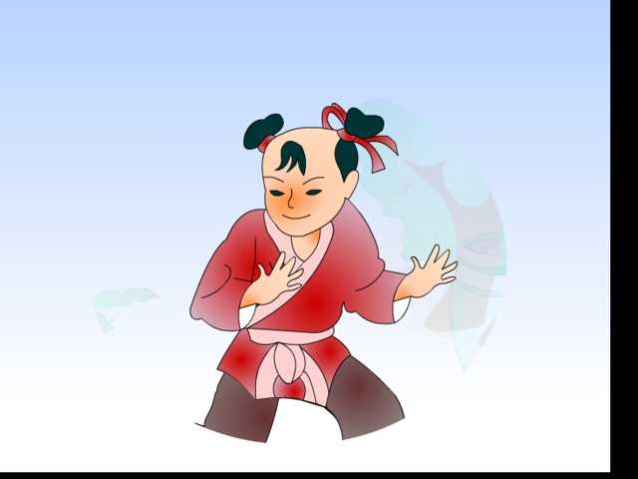
司马光
今天老师给你们介绍一位聪明、勇敢的小朋友，猜猜他会是谁呢？

Slide 2
sī
司马光

Slide 3
司马光
司马光是我国古时候有名的大文学家、史学家，他小时候很爱学习，也很聪明。《司马光》这篇课文就是写他小时候的一
个真实的故事。

Slide 4
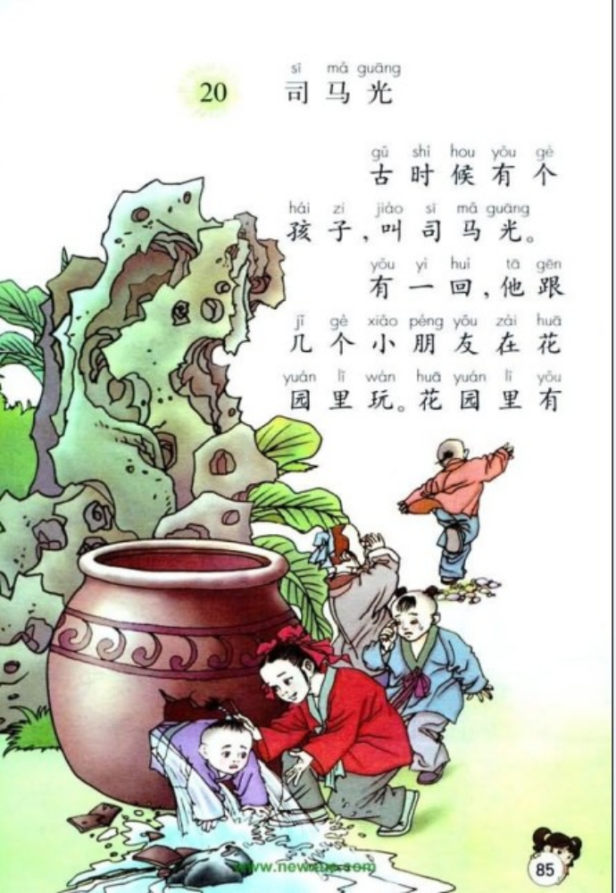
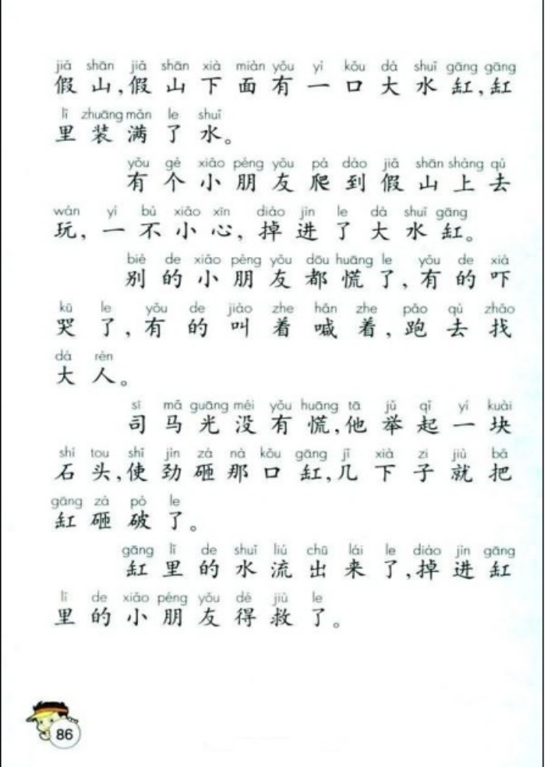
①
③
②
④
⑤
⑥

Slide 5
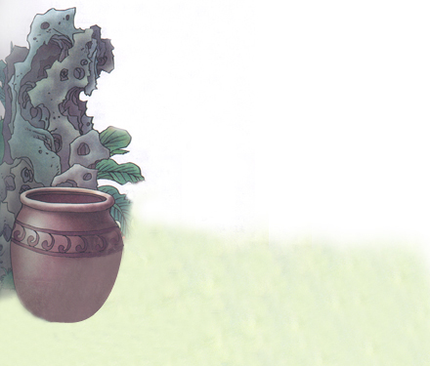
故事里主要讲了谁，他做了什么事？
课文主要写了
的事。
司马光
砸缸救人

Slide 6
sī
司 马 光

Slide 7
jiǎ
假 山

Slide 8
ɡānɡ
大 水 缸

Slide 9
bié
别 的

Slide 10
huānɡ
慌 了

Slide 11
Xià
吓 哭

Slide 12
jiào
大 叫

Slide 13
kuài
一 块

Slide 14
shǐ jìn
使 劲

Slide 15
zá pò
砸 破

Slide 16
jiu
得 救

Slide 17

sī jiǎ gāng bié huāng
司 假 缸 别 慌
xià xiào kuài shǐ
吓 叫 块 使 jìn zá pò jiù
劲 砸 破 救

Slide 18
司 假 缸 别 慌
吓 叫 块 使
劲 砸 破 救

Slide 19
sī jiǎ gāng bié
司机 假山 水缸 别的
huāng xià jiào kuài
慌张 吓人 叫声 一块
shǐjìn zá pò jiù
使 劲 砸 破 得救

Slide 20
司机 假山 水缸 别的
慌张 吓人 叫声 一块
使劲 砸破 得救

Slide 21
古时候，有个孩子叫司马光。

Slide 22
有一回，他跟几个小朋友在花园里玩。 花园里有座假山，假山下面有一口大水缸，缸里
装满了水。

Slide 23

有个小朋友爬上了假山，一不小心，掉进
了大水缸。

Slide 24
下课的铃声响了，我赶紧往教室门外走去，一不小心____。
在操场上活动的时候，我一不小心_____________。

Slide 25
别的小朋友都慌了，有的吓哭了，有的叫着喊着，跑去找大人。

Slide 26
下课了，同学们在教室外玩耍，他们有的
，有的 ，还有的 ，玩得好高兴啊！
在打球
在做游戏
在跳绳

Slide 27

司马光没有慌，他举起一块石头，使劲砸那口缸，几下子就把缸砸破了。

Slide 28
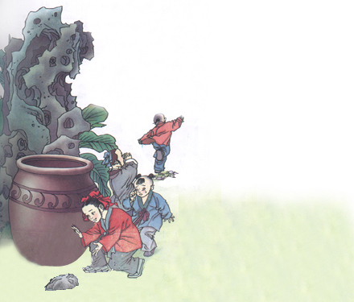

Slide 29
如果当时你也在场，你有什么好办法救出小朋友？

Slide 30
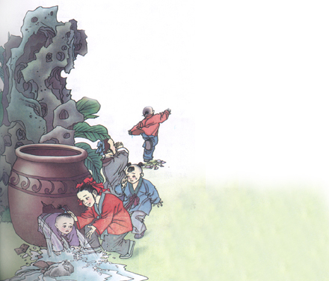
缸里的水流了出来，掉在缸里的小朋友得救了。

Slide 31
你认为司马光是个怎样的孩子？
遇事不慌
善于动脑
聪明勇敢

Slide 32


读一读
司马光
古时候有个孩子，叫司马光。
有一回，他跟几个小朋友在花园里玩。花园里有假山，假山下面有一口大水缸，缸里装满了水。
有个小朋友爬到假山上去玩，一不小心，掉进了大水缸。
别的小朋友都慌了，有的吓哭了，有的叫着喊着，跑去找大人。
司马光没有慌，他举起一块石头，使劲砸那口缸，几下子就把缸砸破了。
缸里的水流出来了，掉进缸里的小朋友得救了。

Slide 33
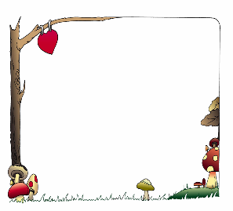
我会填！
司马光和几个小朋友在 玩，一个小朋友掉进了 ，其他小朋友 ，司马光没有 ，他举起 ，使劲 那口缸，掉进缸里的小朋友 。
花园里
大水缸里
慌了
慌
一块大石头
砸
得救了

Slide 34
司马光
按故事发展的顺序，在扩号里编上序号。
（ ）有一天，他和几个小朋友在公园里玩。
（ ）古时候，有个孩子叫司马光。
（ ）别的孩子都慌了，跑去喊大人。
（ ）掉进水缸的小朋友得救了。
（ ）司马光拿起大石头，把水缸砸破了。
（ ）一个小朋友不小心掉进大水缸里。
2
1
4
6
5
3

Slide 35
搭配词语。
一座 水缸 找 石头
一口 石头 砸 大人
一块 假山 搬 水缸

Slide 36
我会写
别
到

Slide 37
我会写
都
那

Slide 38

司马光
认识右耳旁
那都

Slide 39
我会写
吓
叫

